Slide 1
CLASE – SUCESIONES PARTE II

Slide 2
APRENDIZAJES ESPERADOS
Resolver problemas de fenómenos modelados por las sucesiones de acuerdo a requerimientos.
Reconocer y estructurar una sucesión aritmética de acuerdo al contexto entregado.
Reconocer y estructurar una sucesión geométrica de acuerdo al contexto entregado.

Slide 3
CONTENIDOS
Sucesión aritmética
Sucesión geométrica

Slide 4

ANTERIORMENTE…
¿Qué era una sucesión?
¿Qué significa no asistir a clases ..

Slide 5
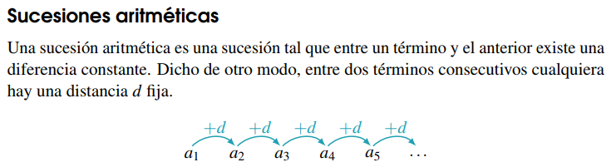
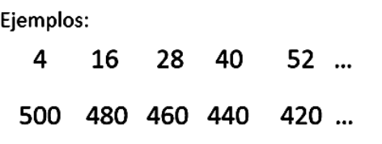
SUCESIÓN ARITMÉTICA

Slide 6
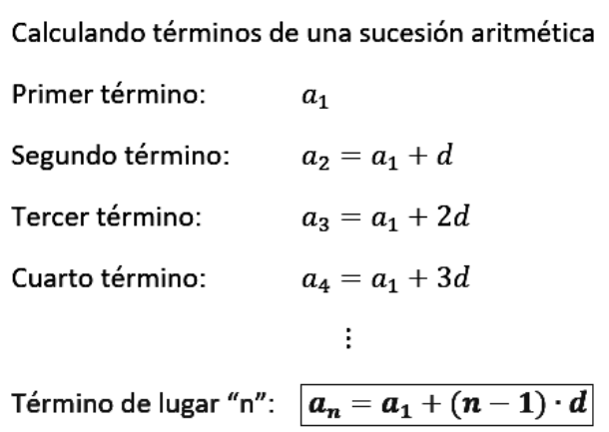
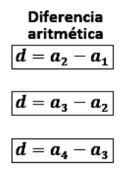
SUCESIÓN ARITMÉTICA

Slide 7

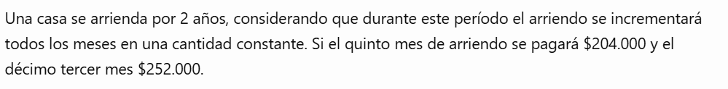
EJEMPLO

Slide 8

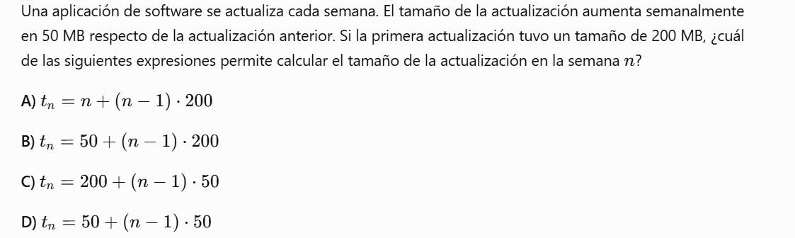
EJEMPLO

Slide 9
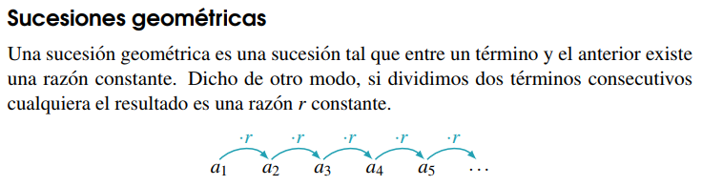
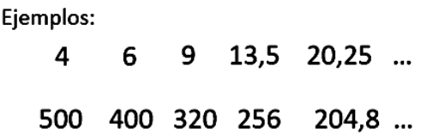
SUCESIÓN GEOMÉTRICA

Slide 10
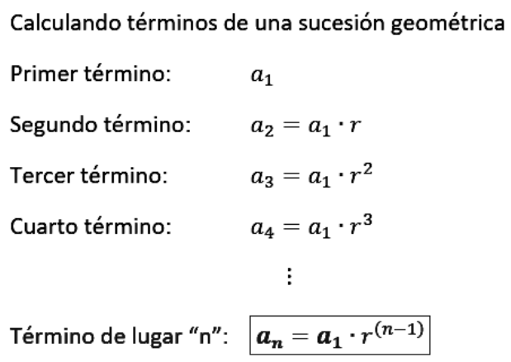
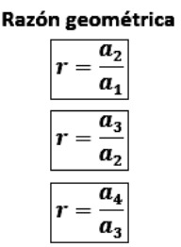
SUCESIÓN GEOMÉTRICA

Slide 11



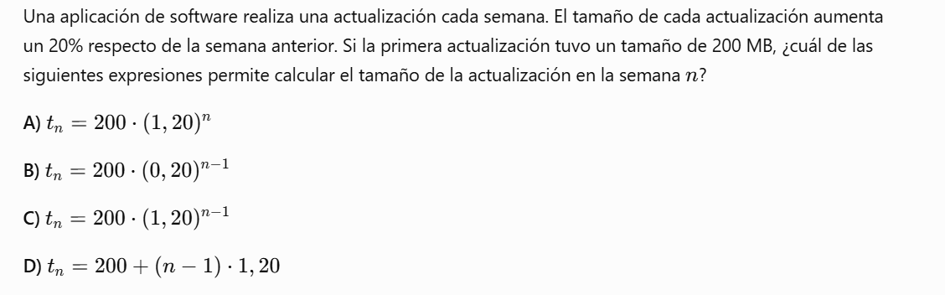
EJEMPLO

Slide 12
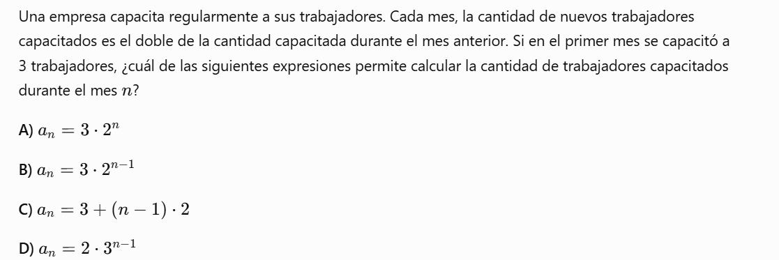
EJEMPLO

Slide 13
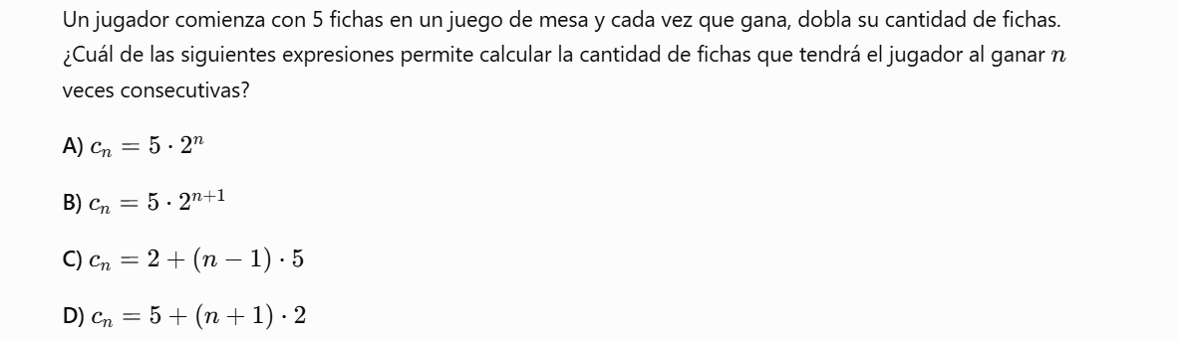
EJEMPLO

Slide 14
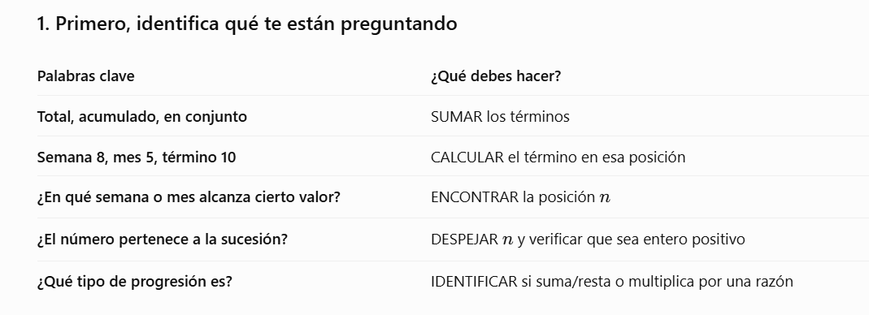
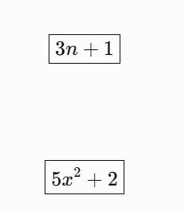
RECORDAR

